Slide 1
Лабораторная работа №11 Настройка NAT. Планирование.
Исаев Булат Абубакарович
1132227131
НПИбд-01-22

Slide 2
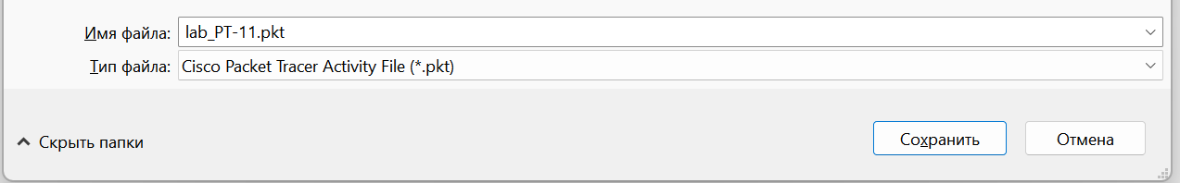
Новый проект
Рис. 1.1. Открытие проекта lab_PT-11.pkt.

Slide 3
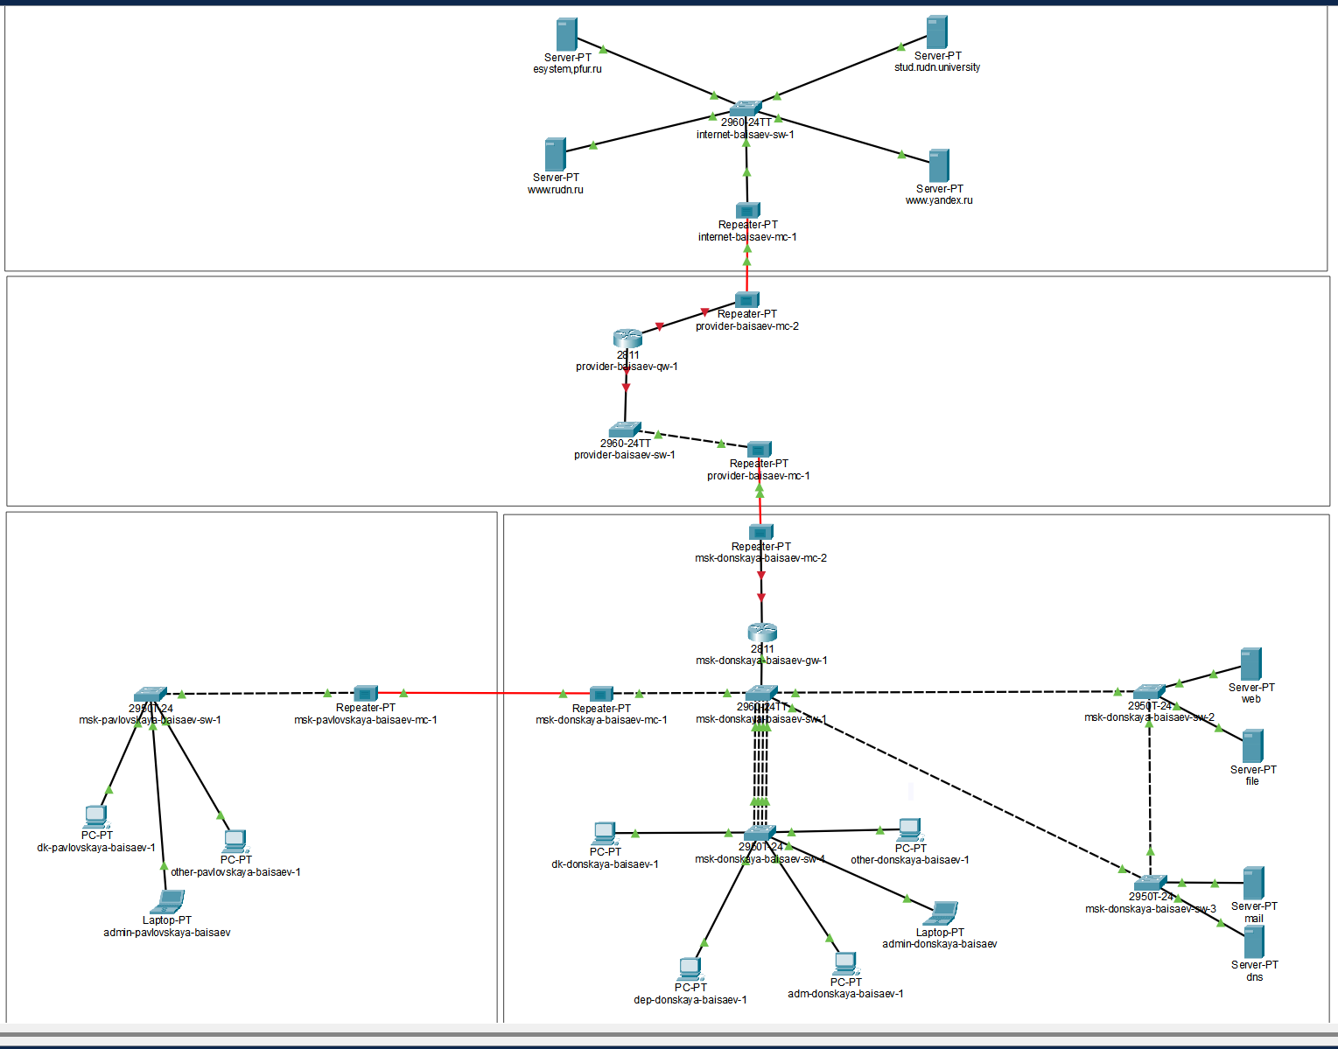
Размещение оборудования
Рис. 1.2. Размещение согласно заданию лабораторной работы необходимого оборудования для сети провайдера и сети модельного Интернета (4 медиаконвертера (Repeater-PT), 2 коммутатора типа Cisco 2960-24TT, маршрутизатор типа Cisco 2811, 4 сервера). Присвоение названий размещённым в сети провайдера и в сети модельного Интернета объектам.

Slide 4
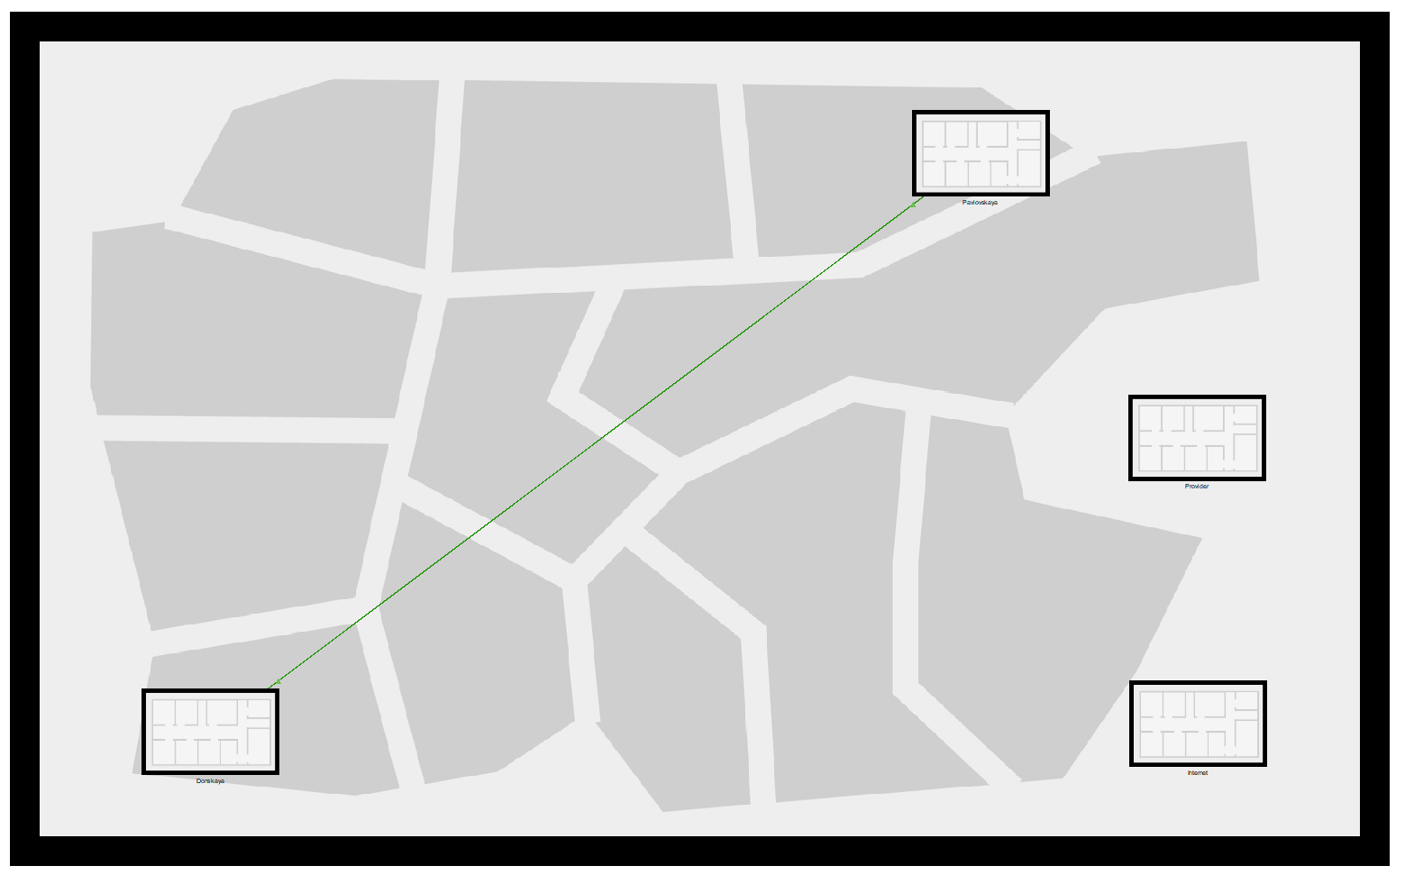
Физическая рабочая область
Рис. 1.3. Добавление в физической рабочей области здания провайдера и здания, имитирующего расположение серверов модельного Интернета. Присвоение им соответствующих названий.

Slide 5
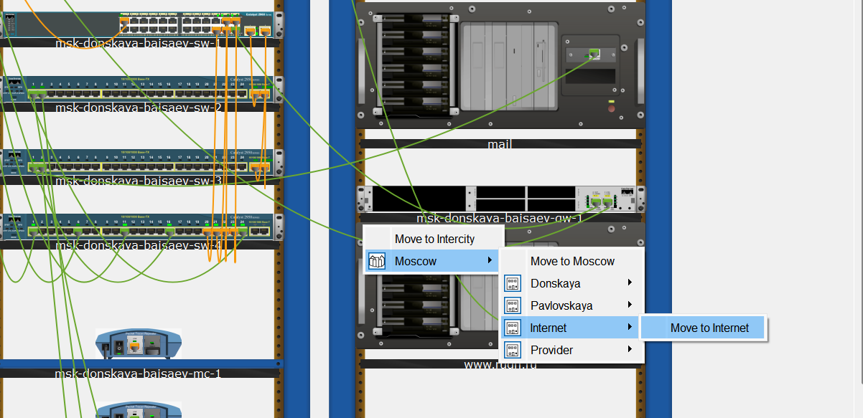
Перенос оборудования
Рис. 1.4. Перенос оборудования из сети «Донская».

Slide 6
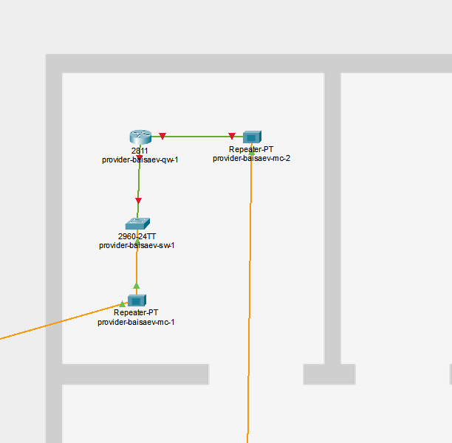
Размещение оборудования
Рис. 1.5. Размещение оборудования в здании “Provider”.

Slide 7
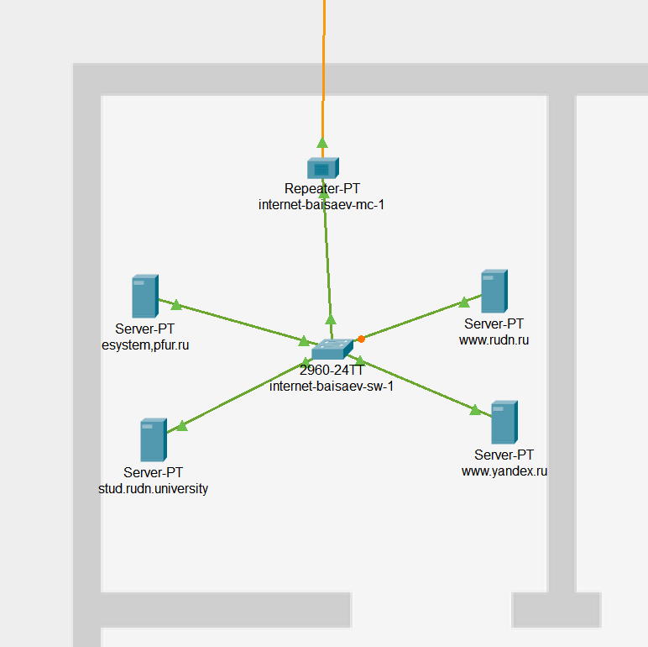
Размещение оборудования
Рис. 1.6. Размещение оборудования в здании “Internet”.

Slide 8
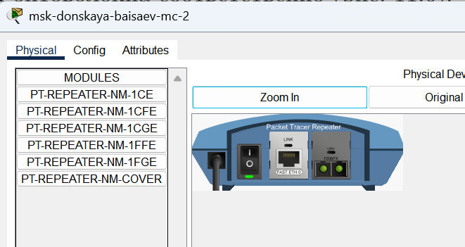
Замена модулей
Рис. 1.7. Замена на медиаконвертерах имеющихся модулей на PT-REPEATERNM-1FFE и PT-REPEATER-NM-1CFE для подключения витой пары по технологии Fast Ethernet и оптоволокна соответственно.

Slide 9
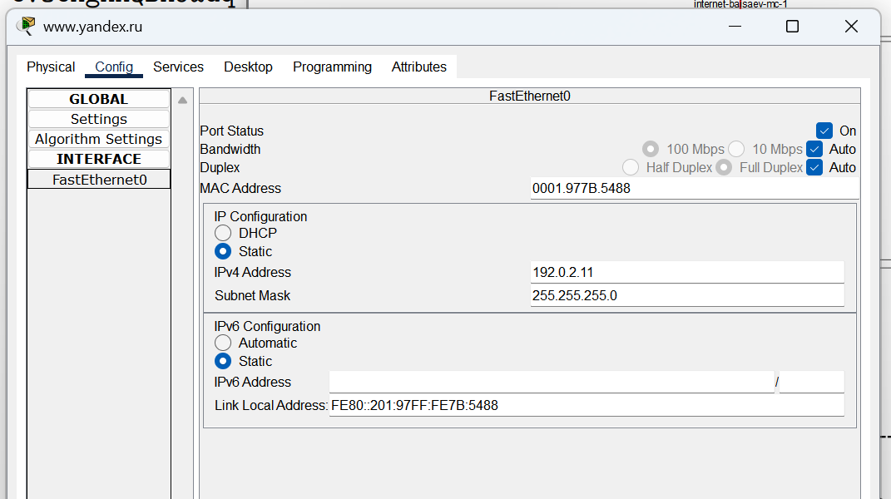
Присвоение IP-адресов
Рис. 1.8. Присвоение IP-адресов серверам согласно таблице в лабораторной работе.

Slide 10
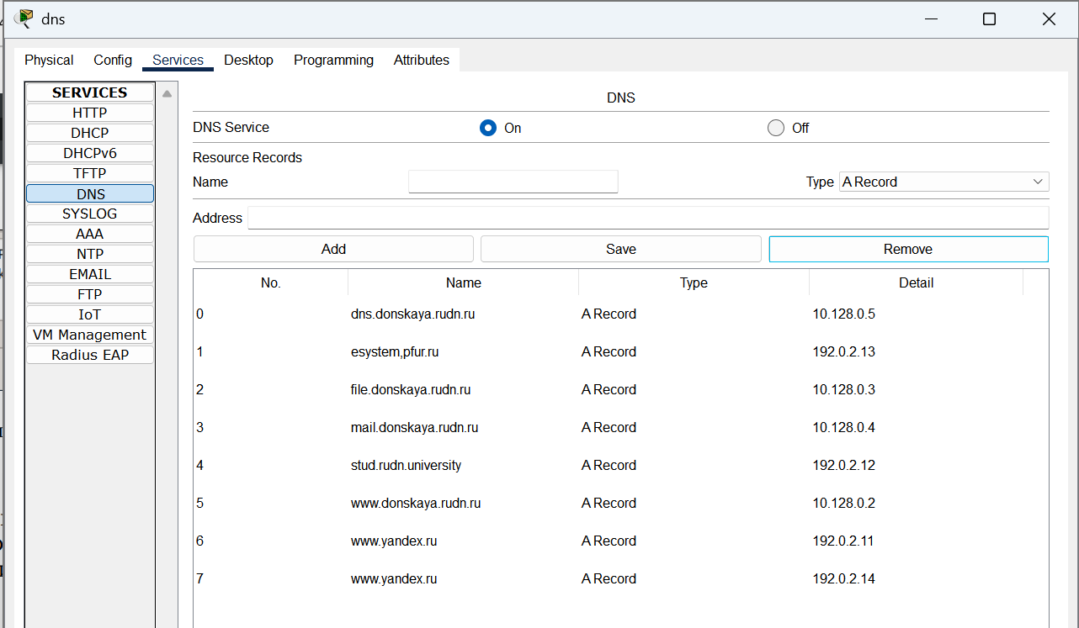
Добавление сведений
Рис. 1.9. Добавление сведений о серверах на DNS-сервере сети «Донская».

Slide 11
Вывод
В ходе выполнения лабораторной работы мы освоили настройку прав доступа пользователей к ресурсам сети.

Slide 12
Спасибо за внимание!

